Slide 1



Inovacijski vaučeri za MSP-ove
(referentni broj: PK.1.1.06.)
Poziv na dostavu projektnih prijedloga

Slide 2
Raspored radionice (trajanje radionice 2 h)
Prezentacija poziva Inovacijski vaučeri za MSP-ove
(MINGO i HAMAG-BICRO - 40 min)
Odgovori na pitanja postavljena prilikom prijave na radionicu (20 min)
Pitanja i odgovori s radionice (1 h)
Molimo da utišate mikrofone i pitanja postavljate putem chata.
Odgovori dani tijekom radionice su neslužbeni i nisu pravno obvezujući – za službene odgovore molimo pošaljite pitanja na inovacijski.vauceri@mingor.hr.

Slide 3
Analiza poziva “Inovacijski vaučeri za MSP-ove” referentni broj: KK.03.2.2.03
Operativni program Konkurentnost i kohezija 2014.-2020.
ugovoreno 279 projekata (vaučera)
većina projekata ugovorena 2021. (37 %)
maksimalno 5 vaučera jednom prijavitelju
173 korisnika dobilo je ukupno 279 vaučera
oko trećina prijavitelja (32 %) dobilo je više od jednog vaučera
među korisnicima koji su dobili najviše vaučera (5 ili 4 vaučera), većina su mikro poduzeća prosječne starosti 7,5 godina.
među 14 korisnika s najviše vaučera trećina su novoosnovana poduzeća mlađa od 5 godina

Slide 4
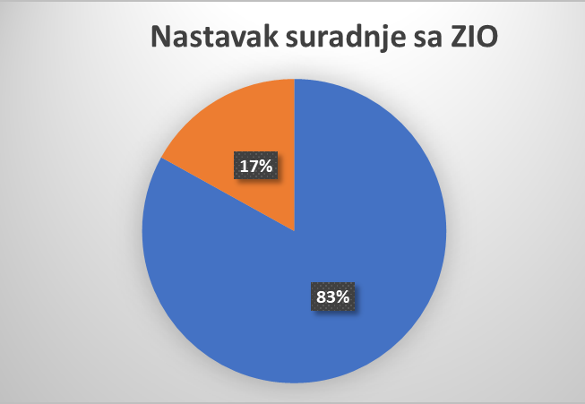
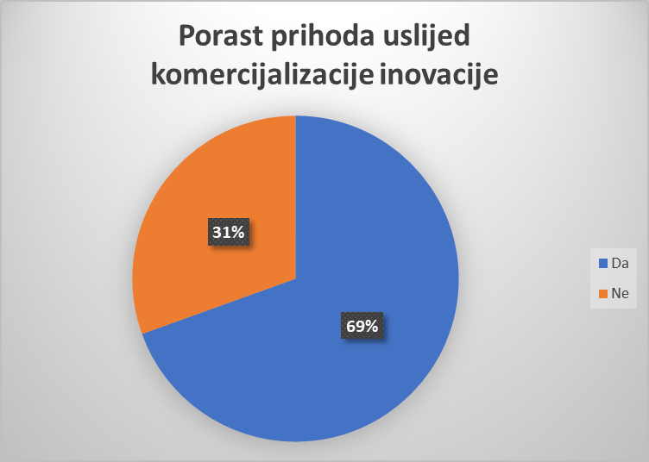
Krajem 2022. godine upitnik je poslan korisnicima čiji su projekti završili prije najmanje godinu dana (oko 140 korisnika) - zaprimljeno 59 odgovora
Dodijeljeno ukupno 119 vaučera 59 korisnika
Razvijeno 126 inovativnih proizvoda
Komercijalizirano 86 proizvoda
69 % korisnika zabilježilo porast prihoda od prodaje uslijed komercijalizacije
83 % korisnika nastavilo suradnju sa ZIO

Slide 5
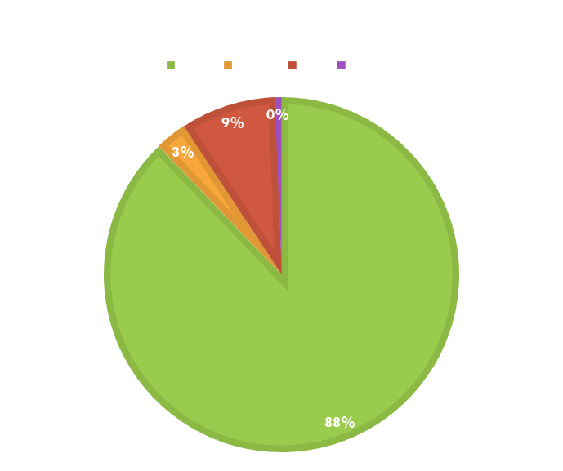
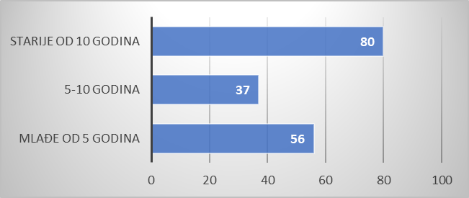
najčešća djelatnost prijavitelja bila je Računalno programiranje, zatim Savjetovanje u vezi s poslovanjem i ostalim upravljanjem (8 %) i Inženjerstvo i s njim povezano tehničko savjetovanje (5 %)
skoro polovica poduzeća prijavitelja (46 %) je starije od 10 godina. Trećina prijavitelja (32 %) su novoosnovana poduzeća mlađa od 5 godina.
više od polovice prijavitelja je iz grada Zagreba, dok je oko 10 % iz Primorsko-goranske i Splitsko-dalmatinske županije

Slide 6
Inovacijski vaučeri za MSP-ove referentni broj: PK.1.1.06.

Slide 7

Strateški i zakonodavni okvir
  Program konkurentnost i kohezija 2021.-2027.
    Prioritet 1. Jačanje gospodarstva ulaganjem u istraživanje i inovacije, podupiranjem poslovne konkurentnosti, digitalizacije i razvojem vještina za pametnu specijalizaciju
    Specifični cilj RSO 1.1. Razvoj i jačanje istraživačkih i inovacijskih kapaciteta te prihvaćanje naprednih tehnologija
  Uredba Komisije (EU) br. 651/2014 оd 17. lipnja 2014. o ocjenjivanju određenih kategorija potpora spojivima s unutarnjim tržištem u primjeni članaka 107. i 108. Ugovora, koju je zamijenila Uredba Komisije (EU) br. 2023/1315 (tzv. Uredba o općem skupnom izuzeću tj. GBER)
  Program dodjele državnih potpora za inovacije za MSP-ove putem inovacijskih vaučera – temelj članak 28. (Potpore za inovacije za MSP-ove) Uredbe o općem skupnom izuzeću
  Strategija pametne specijalizacije do 2029. (S3)

Slide 8
Strategija pametne specijalizacije
U razdoblju 2021.-2027. S3 do 2029. ima za cilj doprinijeti ostvarivanju cilja kohezijske politike „Pametnija Europa“ kroz inovacije i podršku gospodarskoj transformaciji i modernizaciji te industrijskoj tranziciji regionalnih gospodarstava, i na taj način poduprijeti provedbu strateških ciljeva Republike Hrvatske definiranih Nacionalnom razvojnom strategijom do 2030. godine.
Tematska prioritetna područja (TPP):
Personalizirana briga o zdravlju
Pametna i čista energija
Pametan i zeleni promet
Sigurnost i dvojna namjena – svijest, prevencija, odgovor, sanacija
Održiva i kružna hrana
Prilagođeni i integrirani proizvodi od drva
Digitalni proizvodi i platforme

Slide 9
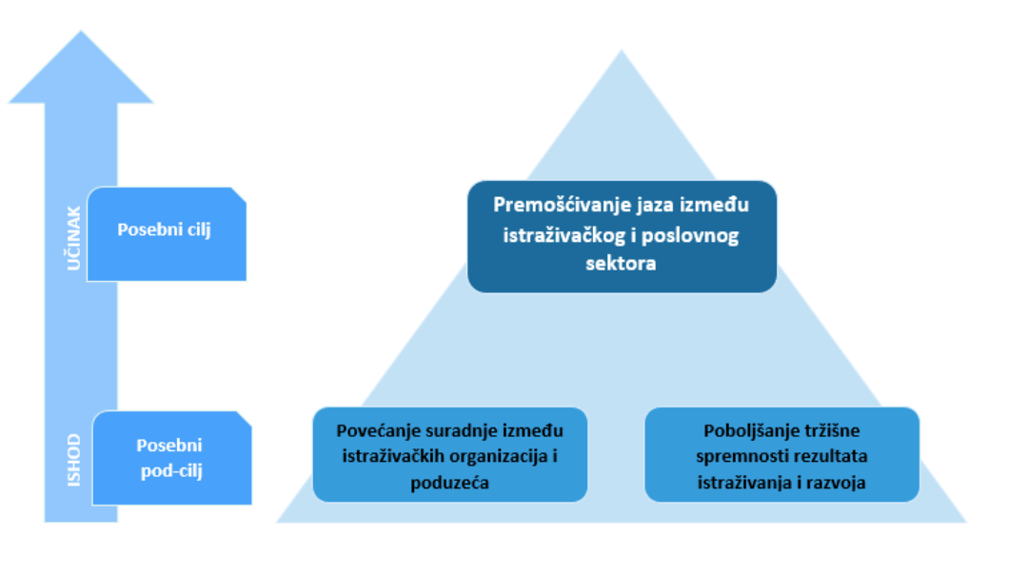
Sukladno navedenom u S3, ovaj poziv doprinosi Posebnom cilju 2: Premošćivanje jaza između istraživačkog i poslovnog sektora, posebnom pod-cilju 2.2: Poboljšanje tržišne spremnosti rezultata istraživanja i razvoja.

Slide 10
Predmet i svrha Poziva
PREDMET POZIVA:
Jačanje kapaciteta MSP-ova za istraživanje, razvoj i inovacije kroz poticanje suradnje sa znanstveno-istraživačkim organizacijama, uključujući organizacije za istraživanje i širenje znanja, istraživačke infrastrukture, infrastrukture za testiranje i eksperimentiranje ili inovacijske klastere (ZIO), u svrhu razvoja novih proizvoda, usluga ili procesa, s naglaskom na komercijalizaciju proizvoda i usluga
SVRHA (CILJ) POZIVA:
Pružanje stručne podrške od strane ZIO u vidu ugovornog pružanja usluga MSP-ovima za troškove testiranja, ispitivanja, demonstracijskih aktivnosti, kao i korištenja stručnih tehničkih znanja za potrebe inovativnih procesa i komercijalizacije inovacija

Slide 11
Iznosi, intenziteti i vrsta potpora
Potpore za inovacije za MSP-ove
VRSTA POZIVA
otvoreni postupak
MODALITET POZIVA
trajni, do iskorištenja sredstava
raspoloživa sredstva namijenjena MSP-ovima
4.874.214 EUR
Najniži iznos potpore 2 000 €
Najviši iznos potpore 10 000 €
Potpore za inovacije za MSP-ove
Max. intenzitet potpore
85 %

Slide 12
Pokazatelji
Poduzeća koja su primila potporu
Poduzeća koja su primila potporu u obliku bespovratnih sredstava
Novoosnovana poduzeća koja su primila potporu
Privatna ulaganja u iznosu jednakom javnoj potpori
Mala i srednja poduzeća (MSP-ovi) koji uvode inovacije u proizvode ili procese
MSP-ovi koji uvode marketinške ili organizacijske inovacije
Broj inovativnih proizvoda, usluga ili procesa koji se razvijaju projektom
Broj ostvarenih transfera tehnologije
Broj podnesenih prijava za intelektualno vlasništvo

Slide 13
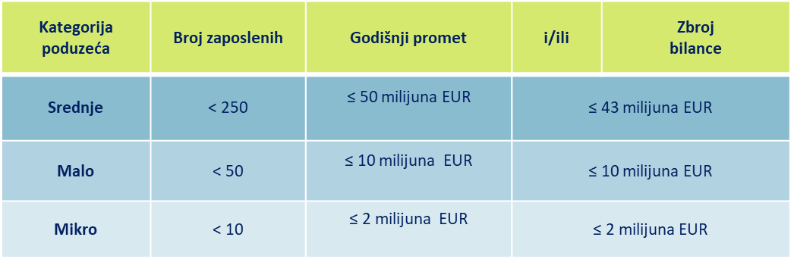
Prihvatljivi prijavitelji
  pravna ili fizička osoba koja je mikro, mali ili srednji poduzetnik
  ne smije biti udruga ili dobrotvorna organizacija
  mora imati barem jednog zaposlenog na temelju sati rada u mjesecu koji prethodi predaji projektnog prijedloga

Slide 14

Prihvatljivi prijavitelji
  ima vlastite ljudske, financijske, tehničke i/ili tehnološke kapacitete za provedbu vaučera, kao i za provedbu post-projektnih aktivnosti
  odabrao je pružatelja usluga koji je prihvatljiv po odredbama postupka dodjele, odnosno koji je odgovarajući u odnosu na predložene aktivnosti unutar projektnog prijedloga
  Ima poslovni nastan (registrirana poslovna jedinica ili podružnica) u RH najkasnije do trenutka plaćanja potpore
  Dokazao je da u trenutku prijave nije niti u jednoj situaciji isključenja (točka 2.3.UZP)

Slide 15
Tko ne može sudjelovati?
Predstečajni postupak, stečajni postupak
Pravomoćna osuđujuća presuda za određena KD
Kršenje etičkih standarda profesije
Pravomoćna presuda za povredu načela Ugovora o EU I Povelje EU
Neispunjenje isplate plaće zaposlenicima, doprinosa, poreza
Osnivanje fiktivnog gospodarskog subjekta radi izbjegavanja obaveza
Sukob interesa
Neispunjavanje obveza u skladu s naloženim povratom
Poduzetnik u teškoćama
Nije registriran za prihvatljive djelatnosti u kojima provodi projekt
Dostavljene lažne informacije
Nema stabilne i dostatne izvore financiranja
Nema registriranu poslovnu jedinicu u trenutku plaćanja
Dvostruko financiranje

Slide 16
Neprihvatljivi sektori/djelatnosti
Poslovanje nekretninama
Djelatnosti kockanja i klađenja
Financijske djelatnosti i djelatnosti osiguranja
Pravne i računovodstvene djelatnosti
Trgovanja ili proizvodnje robe vojne namjene, obrambenih proizvoda i nevojnih ubojitih sredstava
Ulaganja radi postizanja smanjenja emisija stakleničkih plinova iz aktivnosti koje su navedene u Prilogu I. Direktive 2003/87/EZ;
Proizvodnja, prerada i stavljanje na tržište duhana i duhanskih proizvoda
Potpore za poduzetnike u teškoćama, kako su definirani u članku 2. točki 18. Uredbe (EU) br. 2023/1315
Ako se prednost daje uporabi domaće robe u odnosu na uvezenu robu
Prijaviteljima koji djeluju u sektoru prerade i stavljanja na tržište poljoprivrednih proizvoda

Slide 17
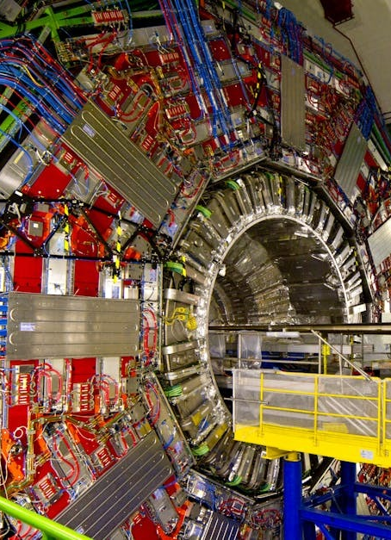
Prihvatljivost pružatelja usluga
Znanstveno-istraživačke organizacije (ZIO)
ili organizacije za istraživanje i širenje znanja, istraživačke infrastrukture, infrastrukture za testiranje i eksperimentiranje (uključujući digitalne centre za inovacije) ili inovacijski klasteri
koje su dobile dopusnicu za obavljanje znanstvene djelatnosti u RH ili su upisane u odgovarajući registar/upisnik države sjedišta pružatelja usluga

Slide 18
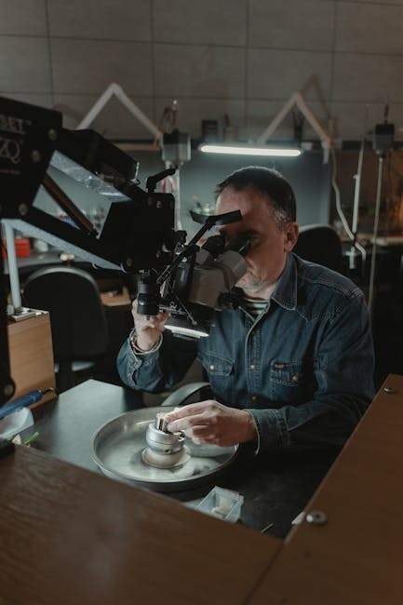
Prihvatljive aktivnosti projekta
Aktivnosti namijenjene inovacijama koje rezultiraju novim proizvodima, uslugama ili procesima koji su novost u ponudi poduzeća i/ili novost na tržištu:
Testiranje proizvoda, usluge ili procesa
Ispitivanje proizvoda, usluge ili procesa
Demonstracijske aktivnosti
Stručna i tehnička znanja u svrhu razvoja proizvoda, usluga i procesa

Slide 19

Prihvatljivost projekta
Projekt je u skladu s Programom i doprinosi ciljevima Prioriteta 1., Specifičnog cilja RSO 1.1., uključujući usklađenost s relevantnim strategijama – NRS i S3
Područje primjene rezultata projekta je u okviru najmanje jednog tematskog prioritetnog područja definiranog u S3
Projekt ima potrebnu razinu spremnosti za provedbu
Projekt predstavlja najbolji odnos između iznosa potpore, poduzetih aktivnosti i postizanja ciljeva, a troškovi su izravno povezani s projektnim aktivnostima i s ostvarenjem planiranih ciljeva ili rezultata
Provedba projekta doprinijet će razvoju najmanje jednog inovativnog proizvoda, usluge ili procesa koji su novost za prijavitelja ili novost za tržište

Slide 20
Prihvatljivost projekta
Provedba projekta doprinijet će rastu i konkurentnosti prijavitelja
Aktivnosti projekta su u skladu s prihvatljivim aktivnostima ovog Poziva
Projekt je u skladu sa zakonodavnim zahtjevima u pogledu osiguravanja pristupačnosti osobama s invaliditetom, osiguravanja rodne ravnopravnosti i uzimanja u obzir Povelje Europske unije o temeljnim pravima
Provedba projekta nije započela niti završila prije izdavanja vaučera.
Predviđeno trajanje provedbe Projekta nije duže od 120 dana od dana izdavanja Vaučera
Projekt je u skladu s odredbama relevantnog nacionalnog zakonodavstva te je u skladu sa specifičnim pravilima i zahtjevima primjenjivima na ovaj Poziv
Projekt ne predstavlja dvostruko financiranje
Projekt se, na način opisan u projektnom prijedlogu, ne bi mogao provesti bez potpore iz PKK-a

Slide 21
Prihvatljivost projekta
Iznos traženih bespovratnih sredstava za projekt u okviru je propisanog
Projekt ne uključuje aktivnosti koje su bile dio operacije koja je bila predmet premještanja
Projekt nije izravno zahvaćen obrazloženim mišljenjem Komisije u pogledu povrede u skladu s člankom 258. UFEU-a
Projekt uzima u obzir načelo održivog razvoja te politike Unije o okolišu
Projekt se provodi na teritoriju RH
Projekt je u skladu s načelom „ne nanosi bitnu štetu“
Projektne aktivnosti se ne odvijaju u neprihvatljivim sektorima

Slide 22
Neprihvatljivi troškovi
Troškovi pripreme dokumentacije za prijavu na ovaj Poziv i troškovi upravljanja projektom
PDV tj. porez na dodanu vrijednost ako je povrativ
Operativni troškovi
Kamate na dug
Plaće, otpremnine, doprinosi za dobrovoljna zdravstvena ili mirovinska osiguranja te bonusi za zaposlene;
Kazne, financijske globe i troškovi sudskog spora
Gubici zbog fluktuacija valutnih tečaja i provizija na valutni tečaj
Bankovni troškovi za otvaranje i vođenje računa, naknade za financijske transfere i drugi troškovi u potpunosti financijske prirode
Troškovi nastali izvan prihvatljivog razdoblja
Troškovi osposobljavanja
Svi ostali troškovi koji nisu navedeni kao prihvatljivi

Slide 23

Podnošenje projektne prijave
KADA:
od 10. lipnja 2024. u 11:00 sati do iskorištenja raspoloživih sredstava
GDJE/KAKO:
podnošenjem prijavnog obrasca (zajedno s ostalom traženom dokumentacijom) u elektroničkom formatu putem portala eKohezija
PITANJA I ODGOVORI:
od trenutka objave poziva, a najkasnije 14 dana prije isteka roka za podnošenje projektnih prijedloga
PITANJA
inovacijski.vauceri@mingor.hr
ODGOVORI
https://eufondovi.gov.hr/

Slide 24
Obvezna dokumentacija
Obrazac 1. Prijavni obrazac
Obrazac 2. Izjava prijavitelja
Obrazac 3. Izjava pružatelja usluga
Obrazac 4. Skupna izjava prijavitelja
Obrazac 5. Izjava o dodijeljenim potporama
Okvirni predračun provedbe projektnih aktivnosti
Dokaz o ispunjavanju uvjeta za pružatelja usluga
Izvod iz Registra stvarnih vlasnika (za prijavitelja)
Elektronički zapis o radnopravnom statusu za zaposlenika
Ispuniti početnu anketu putem internetske poveznice

Slide 25
Broj projektnih prijava i potpora po prijavitelju
Prijavitelj po predmetnom Pozivu može podnijeti više projektnih prijedloga, ali ne istovremeno
Prijavitelj može podnijeti novi projektni prijedlog nakon što mu je projektni prijedlog isključen ili je u odnosu na njega izdan vaučer
Prijavitelj ne može naplatiti vaučer koji je odobren dok za prvotni projektni prijedlog nije izvršeno plaćanje
Prijavitelj može dobiti maksimalno 5 (pet) vaučera izdanih u okviru Poziva, odnosno može dobiti potporu za 5 (pet) različitih projektnih prijedloga
Više projektnih prijedloga može doprinijeti razvoju jednog ili više proizvoda, usluga ili procesa

Slide 26
Postupak dodjele
Postupak dodjele se sastoji od jedinstvene faze sa sljedećim aktivnostima
Provjera prihvatljivosti prijavitelja, projekta, aktivnosti, troškova te uvjeta koje mora ispunjavati pružatelj usluge
Trajanje postupka: 30 radnih dana
PT2 u roku od pet radnih dana od dovršetka provjere prihvatljivosti, obavještava prijavitelja o statusu projektnog prijedloga
Projektni prijedlozi se obrađuju i ocjenjuju prema redoslijedu po kojem su zaprimljeni, a istim redoslijedom se dodjeljuju vaučeri
Postupak dodjele se provodi primjenom Priloga 2. Postupak odabira projekata koji sadrži kontrolnu listu za provjeru
Provjera se vrši putem „DA/NE“ pitanja
Nakon završetka postupka dodjele i obavještavanja prijavitelja o prihvatljivosti njegove prijave, pristupa se izdavanju vaučera

Slide 27
Izdavanje vaučera
Vaučer se izdaje prijaviteljima za projektne prijedloge koji su udovoljili svim kriterijima u postupku dodjele
Rok za izdavanje vaučera je 30 dana od dana isteka roka mirovanja, odnosno od dana odricanja prijavitelja od prava na prigovor
* Prije izdavanja Vaučera prijavitelj je na zahtjev PT1 dužan dostaviti potvrdu Porezne uprave da je ispunio obveze
Vaučer se izdaje u tri istovjetna primjerka: 1 -PT1, a 2 Korisniku
Vaučer se smatra izdanim u trenutku kada je potpisan od strane PT1 te zabilježen/odobren u informacijskom sustavu eKohezija.
Provedba projekta može započeti nakon što je izdan vaučer!!

Slide 28
Povlačenje projektnog prijedloga
Prijavitelj može povući svoj projektni prijedlog iz postupka dodjele do trenutka zabilježbe vaučera putem informacijskog sustava
Povlačenje projektnog prijedloga smatra se završetkom postupka dodjele, bez potrebe donošenja posebnog akta.
Nakon povlačenja jednog projektnog prijedloga, prijavitelj može podnijeti novi projektni prijedlog unutar roka za podnošenje projektnih prijedloga predviđenog ovim Pozivom.

Slide 29
Provedba projekta
Početak provedbe projekta = datum izdavanja vaučera
Razdoblje provedbe projekta = datum početka (izdavanje vaučera) i predviđenog završetka provedbe projekta
Provedba projekta ne smije započeti prije datuma izdavanja vaučera, i mora završiti najkasnije u roku od 120 dana od dana izdavanja vaučera
Razdoblje prihvatljivosti troškova započinje danom početka razdoblja provedbe projekta, a istječe najkasnije 30 dana od kraja provedbe projekta, odnosno, najkasnije 150 dana od dana izdavanja vaučera

Slide 30
Zahtjev za nadoknadom sredstava
Troškovi Korisnika podmirit će se u skladu s “metodom nadoknade”, što podrazumijeva :
  a) Da je izdatak nastao;
  b) Da je Korisnik platio pružatelju usluge nastale troškove u cijelosti;
Zahtjev za nadoknadom sredstava (ZNS) – korisnik može podnijeti od dana isporuke usluge, a najkasnije 30 dana nakon kraja provedbe projekta
U tom roku korisnik i pružatelj usluge potpisuju izvještaj u kojem se utvrđuje da je usluga isporučena te da je odgovarajuće kvalitete (Prilog 6. Izvješće pružatelja usluge)
Nakon završenih projektnih aktivnosti, odnosno nakon isporuke usluge podnosi se ZNS i on je ujedno i završni ZNS

Slide 31
Dokumentacija uz ZNS
Korisnik za naplatu vaučera PT-u 2 treba dostaviti:
ZNS
Ugovor između pružatelja i Korisnika (Prilog 3)
Račun pružatelja usluge
Dokaz o izvršenom plaćanju
Iskorišteni vaučer
Izvješće pružatelja usluge (Prilog 6)
PT2 u roku 30 dana od dana primitka ZNS-a provjerava i potvrđuje troškove/izdatke navedene u ZNS-u

Slide 32

HVALA NA PAŽNJI!
inovacijski.vauceri@mingor.hr

Slide 33
Pitanja zaprimljena prilikom prijave na radionicu
Poštovani, ukoliko MSP trebaju provesti analize od više laboratorija unutar neke institucije (u ovom slučaju Agronomskog fakulteta) mogu li zatražiti dva vaučera?

Slide 34
Može li se istovremeno prijaviti za više vaučera s obzirom da imamo nekoliko istraživanja u planu?

Slide 35
Mogu li se prijaviti na natjecaj projekti koji imaju izraden mvp i spremaju se na testiranje i demonstraciju uredaja sa potencijalnim kupcima? Dal su prihvatljivi troskovi izrade poboljsane verzije uredaja nakon odradene demonstracije i testiranja ureda sa potencijalnim kupcima?

Slide 36
Jesu li prihvatljive znanstveno istraživačke organizacije isključivo iz RH?

Slide 37
Novoosnovana eco firma za usluge odrzavanje zelenih povrsina. Trenutno kosim sa aku alatima, cime smanjem emisije co2 te koristim prijenosni solarni sustav za punjenje baterije. Znaci koristenje obnovljivih izvora za kosnju bez zagadenja okolisa. Htio bih postaviti primjeri te promjeniti uslugu kosnje. Osim sto je eco jos je i jeftinije za odrzavat te mnoge druge pogodnosti. Volio bih nastaviti tim putem te ubacit aku robotske kosilice kao i prosiriti se na okolne gradove sa svojim eco nacinom.
Sve ovo pisem zato sto neznam dali sam na pravome mjestu. Veselim se odgovoru.

Slide 38
Na koji način je osmišljeno povezivanje tvrtki s akademskom zajednicom? Kako uopće pronaći istraživače koji se bave određenim područjem? Gdje pronaći informaciju čime se bave istraživački timovi na našim Sveučilištima?

